Slide 1

Bender il bot
Cloud Computing 2022/2023
Studente: Antonio Trovato
Un bot per i lettori accaniti

Slide 2
Bender
Bender è un bot pensato per lettori accaniti, il suo scopo è quello di fornire un’interfaccia di facile utilizzo per supportare gli utenti nella scelta di uno o più libri da acquistare.
Bender permette la ricerca di qualsiasi libro, il salvataggio di una lista di libri da leggere, la navigazione verso una biblioteca vicina e la ricezione giornaliera di notizie riguardanti il mondo della letteratura.

Slide 3
Efficacia di Bender
01. Ricerca di informazioni su un libro
02. Salvataggio di libri da leggere
03. Acquisto di libri tramite Google Play Libri
04. Ricerca di biblioteche vicine e navigazione verso la biblioteca scelta tramite Google Maps
05. Ricezione giornaliera di notizie riguardanti il mondo della letteratura

Slide 4
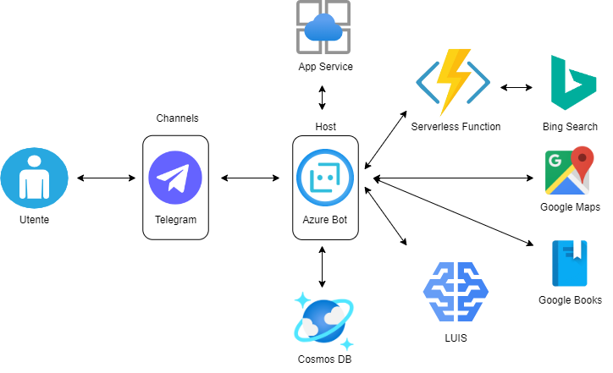
Architettura

Slide 5

CosmosDB
L’utilizzo di CosmosDB è necessario affinché Bender possa essere utilizzato al massimo delle sue potenzialità.
In particolare, il database conserva per ogni utente la lista dei libri che vorrebbe leggere e la città in cui vive.

Slide 6

LUIS
L’utilizzo di LUIS si è rivelato estremamente utile per comprendere quale delle principali funzionalità del bot è richiesta dall’utente.

Slide 7

Azure Functions
Il servizio Azure Functions è necessario affinché Bender possa inviare ogni mattina alle 7 delle notizie sul mondo della letteratura all’utente.

Slide 8

Bing Search
Bing Search è stato utilizzato per il reperimento di news sul mondo della letteratura.
In particolare, è stato utilizzata l’API di Bing Search News.

Slide 9

Google Maps
L’API di Google Maps è stata utilizzata per permettere la navigazione satellitare dalla posizione attuale dell’utente verso la biblioteca selezionata dall’utente stesso

Slide 10

Google Books
L’utilizzo di Google Books è stato necessario per il reperimento da parte di Bender di determinate informazioni su qualsiasi libro richiesto dall’utente.

Slide 11

Ricerca biblioteche
Per la ricerca di biblioteche nelle vicinanze, Bender utilizza un dataset .json fornito dal ministero della cultura.
Tale dataset contiene tutte le informazioni di localizzazione utili per il tracciamento di ogni biblioteca presente sul territorio italiano.

Slide 12
Grazie
Cloud Computing 2022/2023
Antonio Trovato

